Slide 1









إدارة التغيير و إدارة الاستمرارية
المملكة العربية السعودية
مجموعة ذكاء الأعمال و المساعدة الإدارية
ترخيص وزارة الموارد البشرية رقم :#2ee00fbc
ورقـــة عـــمــــل
تقديم : أميــــن بن صدقة الوزان
Saturday, January 21, 2023

Slide 2












بطاقة تعريف
Arab Bureau of Education for the Gulf States
LISCENCED TESOL EDUCATOR
Expert Database
International Society for Technology in Education
M.O.E Expert Database
Interactive Simulations for Science and Math
Association for Supervision and Curriculum Development
Interactive Simulations. Harvard - LabXchange
Teaching English to Speakers of Other Languages
EXELENCE AWARD 2018 M.O.E
Teaching English to Speakers of Other Languages

Slide 3


Slide 4
TO REACH where you are GOING.
لتغيير وجهتك
Change what you are DOING
غيّر ما تفعله
O,13,1,18

Slide 5
الهدف العام لإدارة التغيير
التغيير هو الشيء الثابت في الحياة

Slide 6

مفهوم التغيير
التغيير هو عملية تعديلات للإجراءات والسياسات المؤسسية للوصول إلي كفاءة عالية تنقل المنشأة لأعلي جودة باقل تكلفة و أقصر زمن ثم التكيف مع التغيير و الاستمرار في عمليات التقييم و التطوير.

Slide 7
مفهوم التغيير
تبني مجموعة من الاستراتيجيات، الهياكل، الإجراءات، والتكنولوجيا الخاصة بالمنشأة بهدف التعامل مع المتغيرات في الظروف الخارجية و بيئة العمل .

Slide 8
مراحل إدارة التغيير
2
1
4
3
تحديد الحاجة الى التغيير.
تشخيص مشكلات المنظمة.
تنظيم خطة التغيير وتحديد معوقاتها.
تخطيط جهود التغيير.
تنفيذ ومتابعة خطة التغيير
5

Slide 9
ما هي أعظم قصص التغيير عبر التاريخ ؟
2
1
4
3
الرياض
المسجد الحرام
لندن
دبي
قطر
5

Slide 10


حلقة نقاش
ما هي أكثر المشاكل تكرارا في عملك ؟
من تلوم عادة لحدوث هذه المشاكل ؟
ما الحلول التي تقترحها لهذه المشاكل ؟

Slide 11

خاطرة إدارية
»لا يمكن حل المشاكل المزمنة بنفس العقلية التي أوجدتها«

Slide 12
فكــر
ما العلاقة بين :
المشكلة.....التغيير.....الإبداع ؟؟

Slide 13

التحديات
Globalization……how to compete and survive?
Privatization• • Declining Markets and Economics.
Information …….how to manage and update ?
Communication age……is it really so ?
Lack of loyalty of employees towards their companies.
Lack of motivation.
Depression• ا
Life is more complex, more stressful, more demanding.
العولمة الخصخصة .
كساد الأسواق
المعلومات
عصر الاتصالات ( الانفجار المعلوماتي)
نقص الولاء
نقص التحفيز
• الإحباط
. الحياة أسلوب

Slide 14
أهمية إدارة التغيير

Slide 15
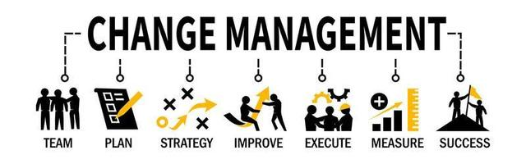

Slide 16
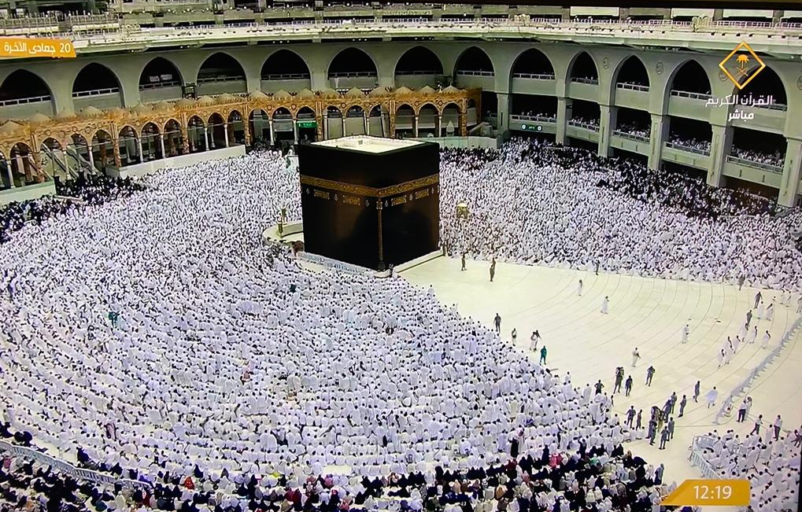
سؤال و معلومة :
لماذا لا تجوز صلاة المأمومين من الجهة الجنوبية للكعبة في الفروض الخمسة داخل الحرم المكي

Slide 17

يحدث التغيير في النواحي التالية:
طريقة تفكيرنا:
تغير في أنماط تفكيرنا و مواقفنا.
التوجهات و الأهداف:
تبديل الإستراتيجيات و الخطط و خلق بدائل جديدة.
الإجراءات:
تبني أنظمة عمل جديدة و تطبيقات مبتكرة.
كيفية التطبيق:
تعلم استخدام الأدوات و المنهجيات و التقنيات المعاصرة .
النتائج:
تعطي دافع لتصميم منتجات جديدة و ابتكار أفكار خلاقة.

Slide 18
نشاط للتفكير

Slide 19

نقــاش
2
1
4
3
هل التغيير مطلوب؟
هل نحتاج أصلا للتغيير؟
كيف يكون التغيير للأفضل؟
هل التغيير هدف أم وسيلة؟

Slide 20
أهمية إدارة التغيير
الرؤية المستقبلية
إدارة تغيير احترافية
الوضع الحالي
الوضع الحالي
إدارة تغيير ضعيفة
منحـدر

Slide 21
أهمية إدارة التغيير
ننتقل الأن إلي الرؤية المستقبلية

Slide 22
أهمية إدارة التغيير

Slide 23

Outstanding Learner – Mature – Digital Citizen – Growing – Engaging – Global Competitor
المملكة العربية السعودية
الادارة العامة للتعليم بمحافظة جدة
مجموعة مدارس بيتى الصغير و دار المعرفة
روضة – ابتدائي – متوسط – ثانوي ( عام – دولي )
متعلم متميز – واع – متطور رقميا – فعال مجتمعيا – منافس عالميا

Slide 24




ملتقي النخبة الأول 2023م
المملكة العربية السعودية
الادارة العامة للتعليم بمحافظة جدة
مجموعة مدارس بيتى الصغير و دار المعرفة
روضة – ابتدائي – متوسط – ثانوي ( عام – دولي )
إدارة التغيير و إدارة الاستمرارية

Slide 25
ملتقي النخبة الأول 2023م
المملكة العربية السعودية
الادارة العامة للتعليم بمحافظة جدة
مجموعة مدارس بيتى الصغير و دار المعرفة
روضة – ابتدائي – متوسط – ثانوي ( عام – دولي )
إدارة التغيير و إدارة الأستمرارية

Slide 26
Thanks
Any inquiries or questions ?
شكرا لاستماعكم و تفاعلكم

Slide 27


